Slide 1
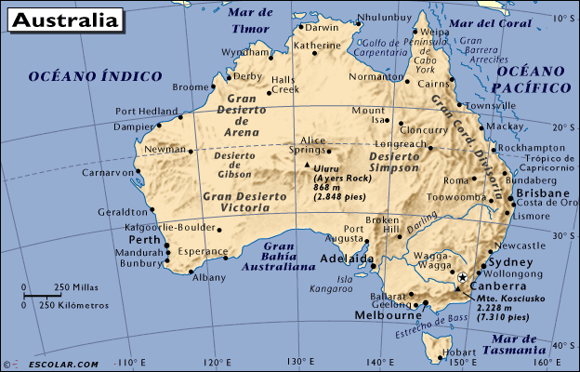

Slide 2
1.- Describe de manera general las características geográficas de Australia
2.- ¿Cuál es la localización de la capital de Australia?
3.- En una línea recta de Esperance a Brome ….. ¿Qué es lo más importante que se tiene que cruzar? …..¿cuál es la distancia entre ambos puntos?
4.- El Trópico de Capricornio cruza este país …..¿Cuáles son las coordenadas de estos puntos?
5.- ¿Cuál es la elevación más importantes del país?
6.- ¿Qué ciudades tendrían más o menos estas coordenadas:
27 grados S, 153 grados E
12 grados S, 131 grados E
25 grados S, 114 grados E

